Slide 1
Robotik

Slide 2
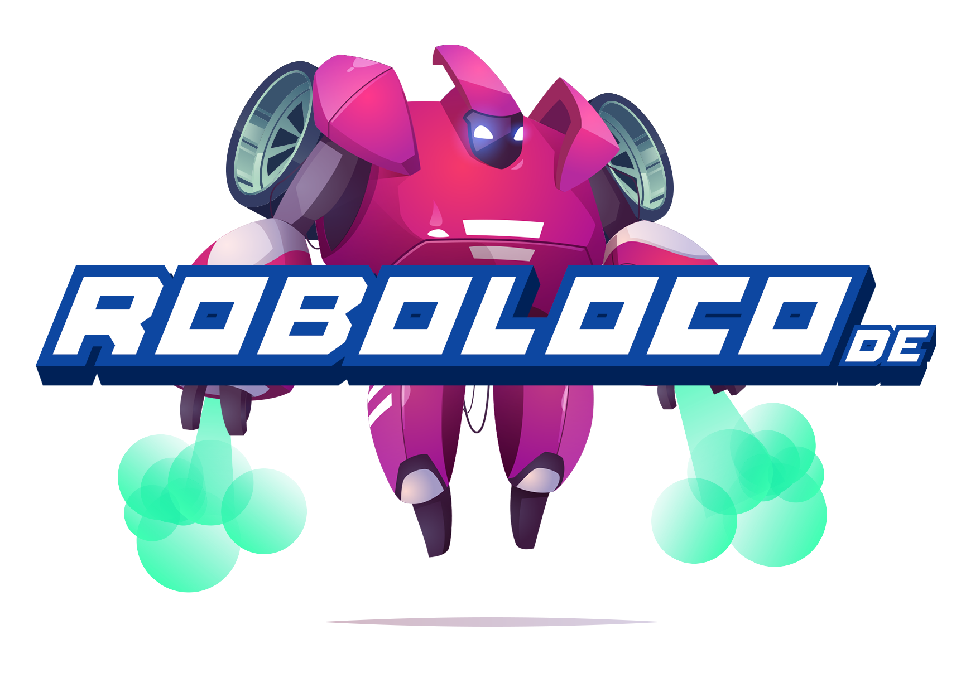
THEMEN
Was ist Robotik?
Warum ist Robotik wichtig? Roboter-Jobs Gesetze der Robotik Geschichte der Robotik Robotik in der Zukunft Bedeutung der Robotik in der Bildung Beispiele

Slide 3
EINFÜHRUNG
Was ist Robotik?

Slide 4
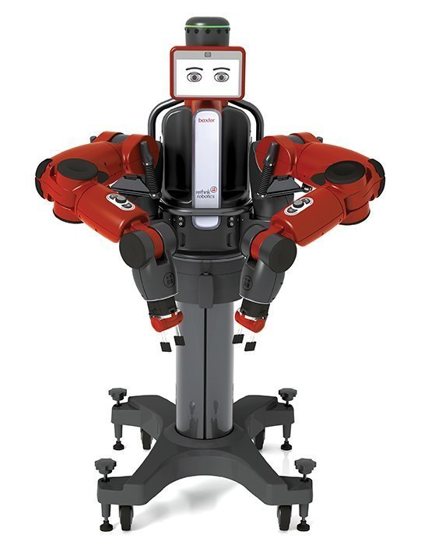
Was ist Robotik?
Die Robotik ist ein Zweig des Ingenieurwesens, der sich mit der Konzeption, Konstruktion, Herstellung und dem Betrieb von Robotern beschäftigt.
Das Ziel der Robotik ist es, intelligente Maschinen zu schaffen, die den Menschen auf vielfältige Weise unterstützen können

Slide 5
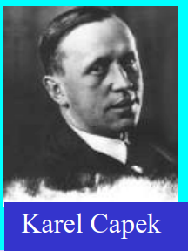
Karel Capek
Das Wort "Roboter" wurde von dem tschechischen Schriftsteller Karel Capek in einem Stück aus dem Jahr 1920 mit dem Titel Rassums Universalroboter (RUR) geprägt - Roboter ist im Tschechischen ein Wort für Arbeiter oder Diener
Definition von Roboter aus dem Jahr 1979:
Ein Roboter ist ein umprogrammierbarer, multifunktionaler Manipulator, der dazu dient, Material, Teile, Werkzeuge oder spezielle Geräte durch variable, programmierte Bewegungen zu bewegen, um eine Vielzahl von Aufgaben zu erfüllen.

Slide 6
ROBOTIK
Warum ist Robotik wichtig?

Slide 7
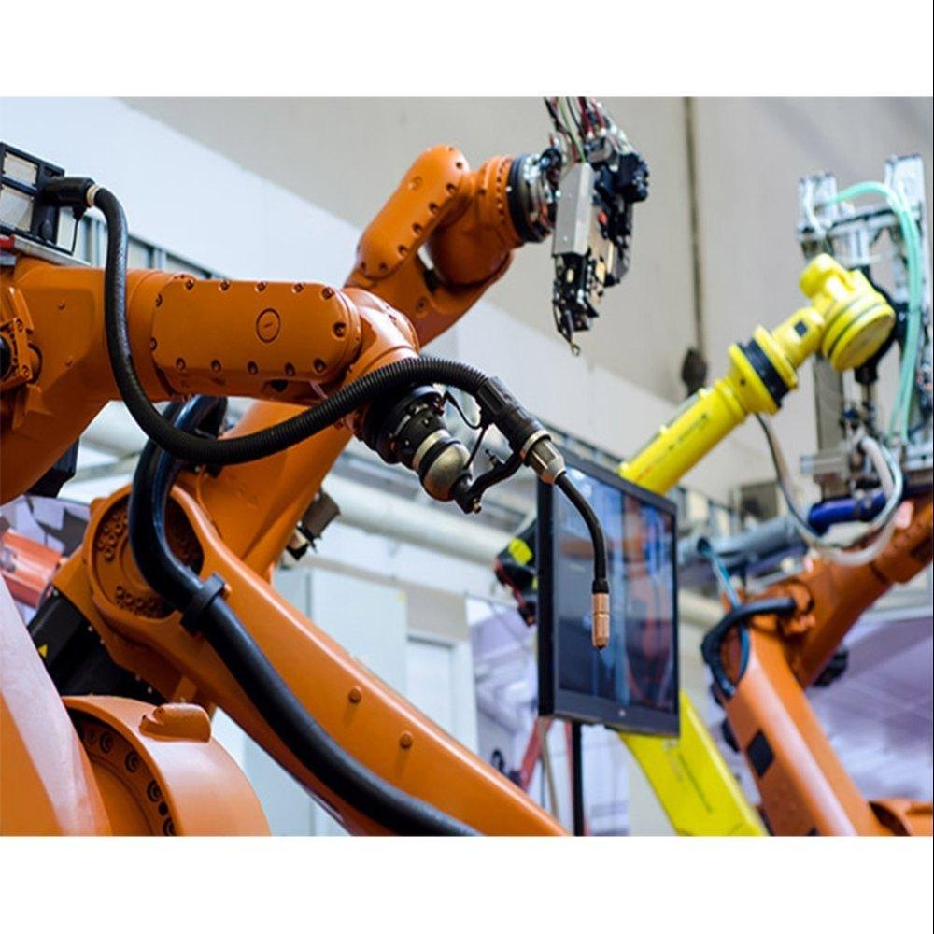
Warum ist Robotik wichtig?
Die Robotertechnologie beeinflusst jeden Aspekt von Arbeit und Zuhause.
Die Robotik hat das Potenzial, das Leben und die Arbeitspraktiken positiv zu verändern, die Effizienz und die Sicherheit zu erhöhen und ein besseres Serviceniveau zu bieten.

Slide 8
Warum ist Robotik wichtig?
Mehr noch, die Robotik wird die treibende Technologie für eine ganz neue Generation von autonomen Geräten und kognitiven Artefakten sein, die durch ihre Lernfähigkeit nahtlos mit der Welt um sie herum interagieren und somit das fehlende Bindeglied zwischen der digitalen und der physischen Welt darstellen.
Die Robotik ist schon jetzt der wichtigste Faktor für Wettbewerbsfähigkeit und Flexibilität in der Großindustrie.

Slide 9
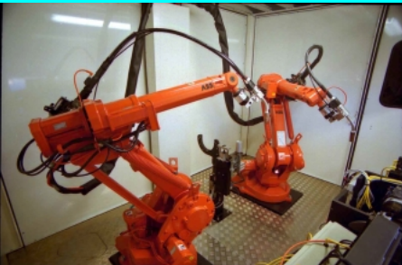
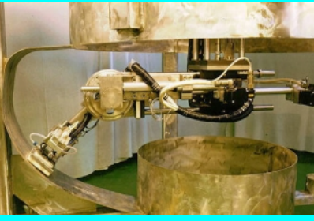
Roboter Jobs
Roboterassistent für die Mikrochirurgie
Roboter erledigen Aufgaben, die für Menschen gefährlich sind.
Roboter erledigen sich wiederholende Aufgaben, die für Menschen langweilig, stressig oder arbeitsintensiv sind

Slide 10
ROBOTIK
Gesetze der Robotik

Slide 11
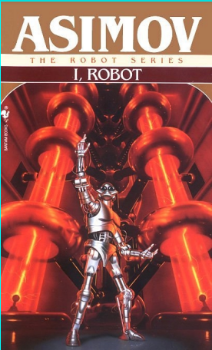
Gesetze der Robotik
Asimov schlug drei "Gesetze der Robotik" vor und fügte später das "Nullgesetz" hinzu.
Gesetz 0: Ein Roboter darf die Menschheit nicht verletzen oder durch Untätigkeit zulassen, dass die Menschheit zu Schaden kommt
Gesetz 1: Ein Roboter darf einen Menschen nicht verletzen oder durch Untätigkeit zulassen, dass ein Mensch zu Schaden kommt, es sei denn, dies würde gegen ein Gesetz höherer Ordnung verstoßen
Gesetz 2: Ein Roboter muss Befehle befolgen, die ihm von Menschen gegeben werden, es sei denn, diese Befehle würden mit einem Gesetz höherer Ordnung kollidieren
Gesetz 3: Ein Roboter muss seine eigene Existenz schützen, solange dieser Schutz nicht mit einem Gesetz höherer Ordnung kollidiert

Slide 12
ROBOTIK
Geschichte der Robotik

Slide 13
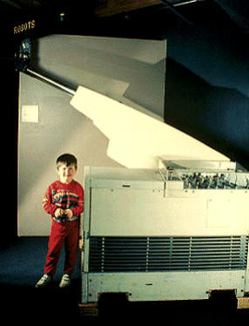
Die Geschichte der Robotik
Der erste Industrieroboter: UNIMATE
1954: Der erste programmierbare Roboter wird von George Devol entworfen, der den Begriff Universal Automation prägt. Später verkürzt er ihn zu Unimation, was zum Namen des ersten Roboterunternehmens wird (1962)
UNIMATE automatisierte ursprünglich die Herstellung von TV-Bildröhren

Slide 14
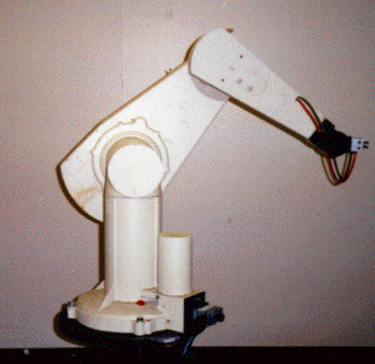
Die Geschichte der Robotik
1978: Der Roboter Puma (Programmable Universal Machine for Assembly) wird von Unimation mit Unterstützung von General Motors entwickelt.

Slide 15
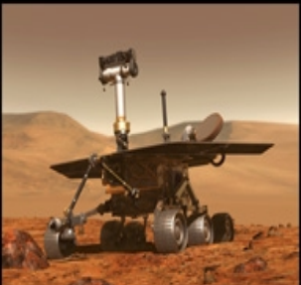
Die Geschichte der Robotik
1980s: Die Roboterindustrie tritt in eine Phase des schnellen Wachstums ein. Viele Hochschulen führen Programme und Kurse im Bereich Robotik ein. Robotikkurse sind auf die Fachbereiche Maschinenbau, Elektrotechnik und Informatik verteilt. 1995 bis heute: Neue Anwendungen in der Kleinrobotik und mobile Roboter sorgen für ein zweites Wachstum von Start-up-Unternehmen und Forschung
2003: Die Mars Exploration Rover der NASA starten zum Mars, um Antworten auf die Geschichte des Wassers auf dem Mars zu finden

Slide 16
ROBOTIK
Robotik in der Zukunft

Slide 17
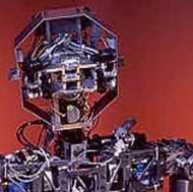
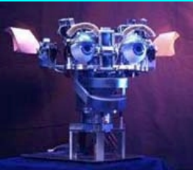
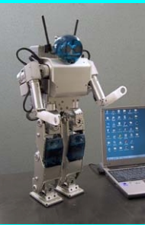
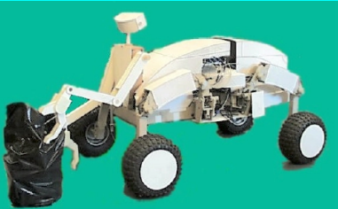
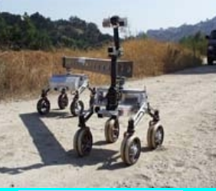

Slide 18
ROBOTIK
Die Bedeutung der Robotik für die Bildung

Slide 19
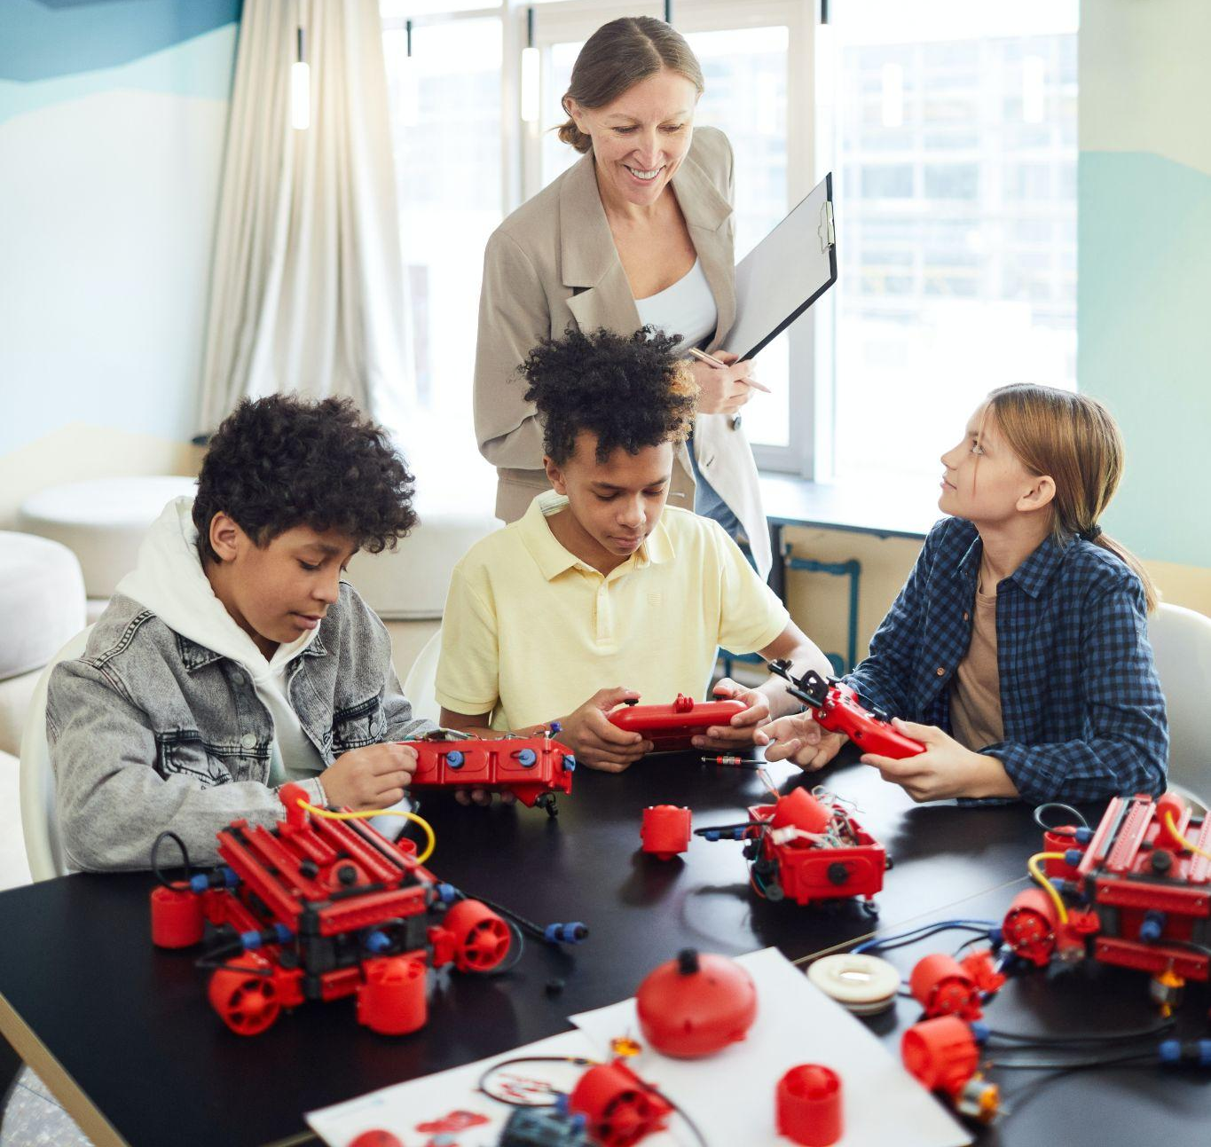
Die Bedeutung der Robotik in der Bildung
Roboter können Schüler/innen bei bestimmten Anforderungen unterstützen und so einen Teil des Drucks von den Lehrkräften nehmen und den Schüler/innen ermöglichen, ihre eigenen persönlichen Lernerfahrungen zu entwickeln.
Roboter können so programmiert werden, dass sie mit einzelnen Schülern arbeiten, die zusätzliche Hilfe benötigen, und die Arbeit an sie anpassen.
Beispiele für Disziplinen, in denen Robotik angewendet werden kann: Mathematik, Physik, Biologie, Maschinenbau, Elektrotechnik, Computertechnik, Informatik

Slide 20
ROBOTIK
Beispiele für den Einsatz von Lego-Robotern in der Bildung

Slide 21
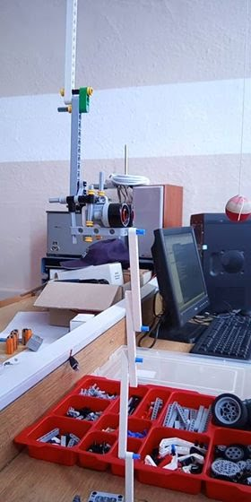
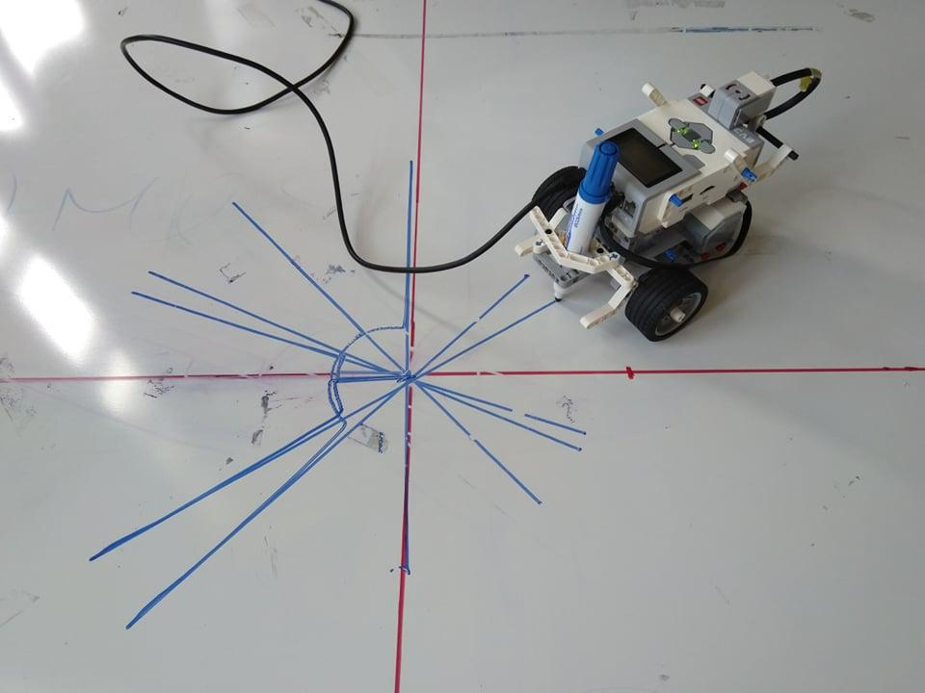
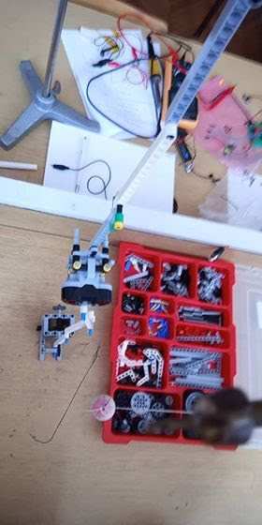
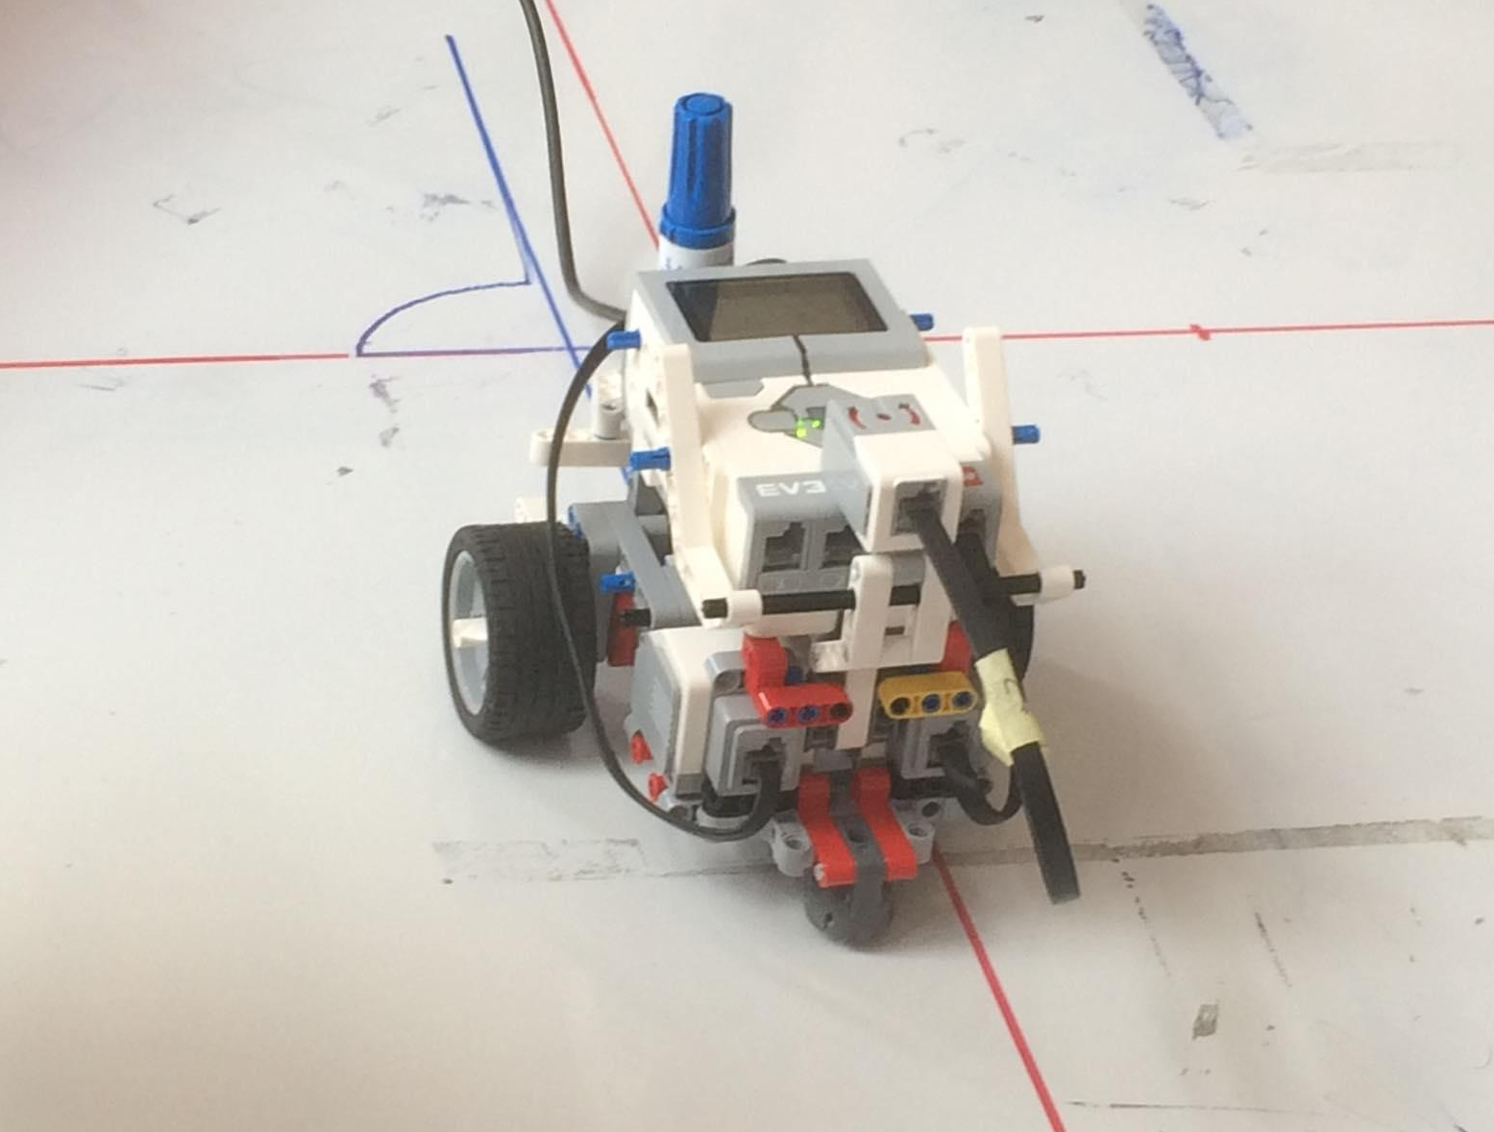
Beispiele für den Einsatz des LEGO Mindstorm EV3 Roboters im Unterricht
Lernen über Grafiken in der Mathematik

Slide 22
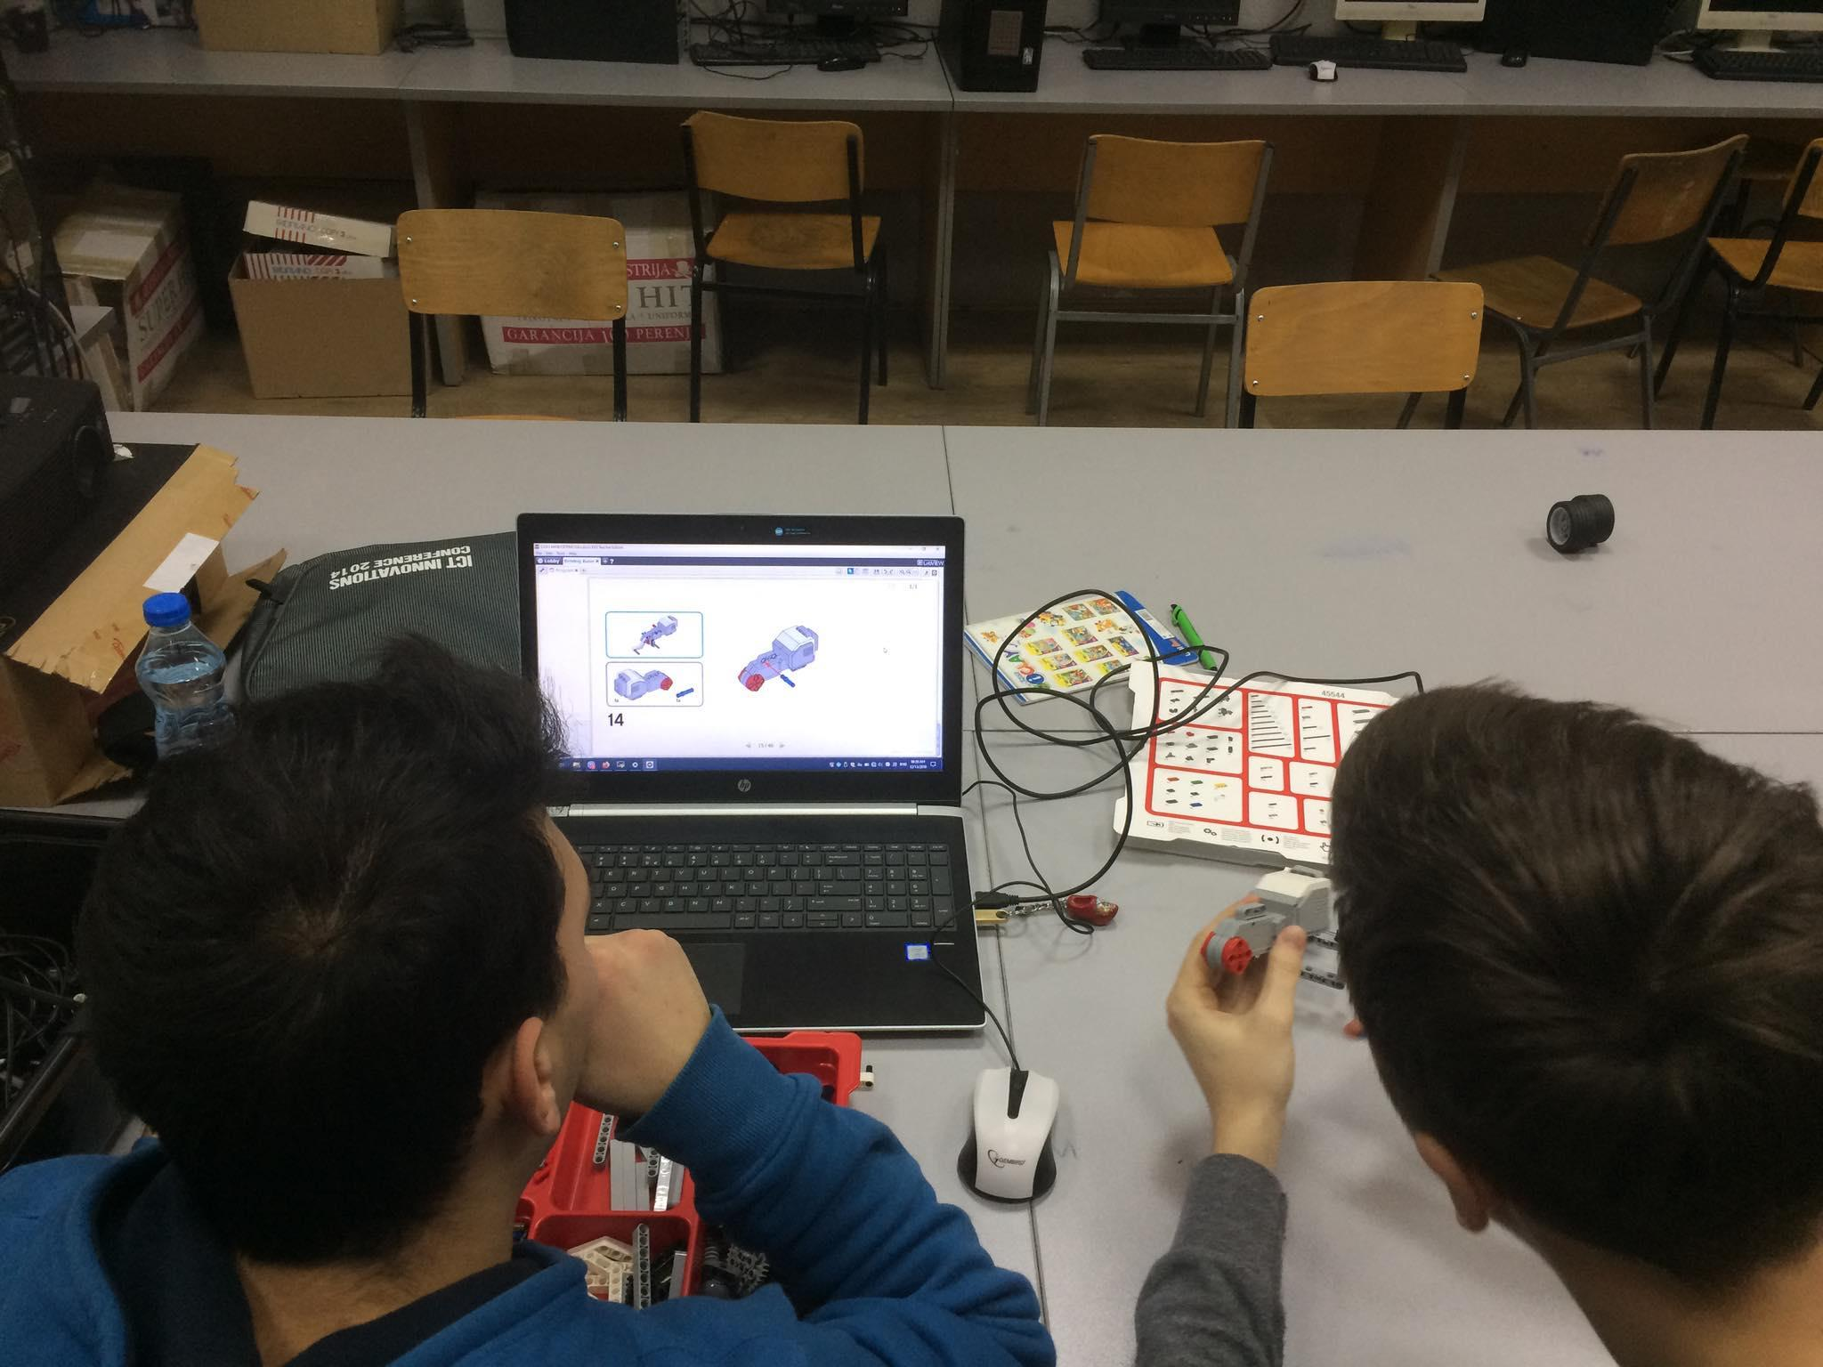
Beispiele für den Einsatz des LEGO Mindstorm EV3 Roboters im Unterricht
Lernen über den Dijkstra-Algorithmus

Slide 23
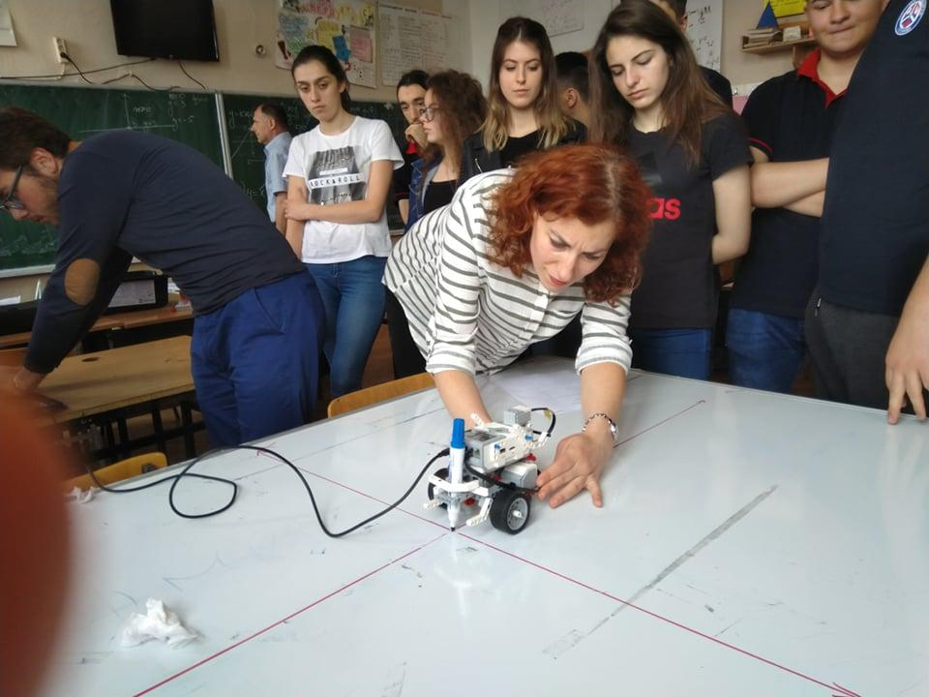
DANKE
https://teducativas.madeira.gov.pt/roboloco

